Slide 1
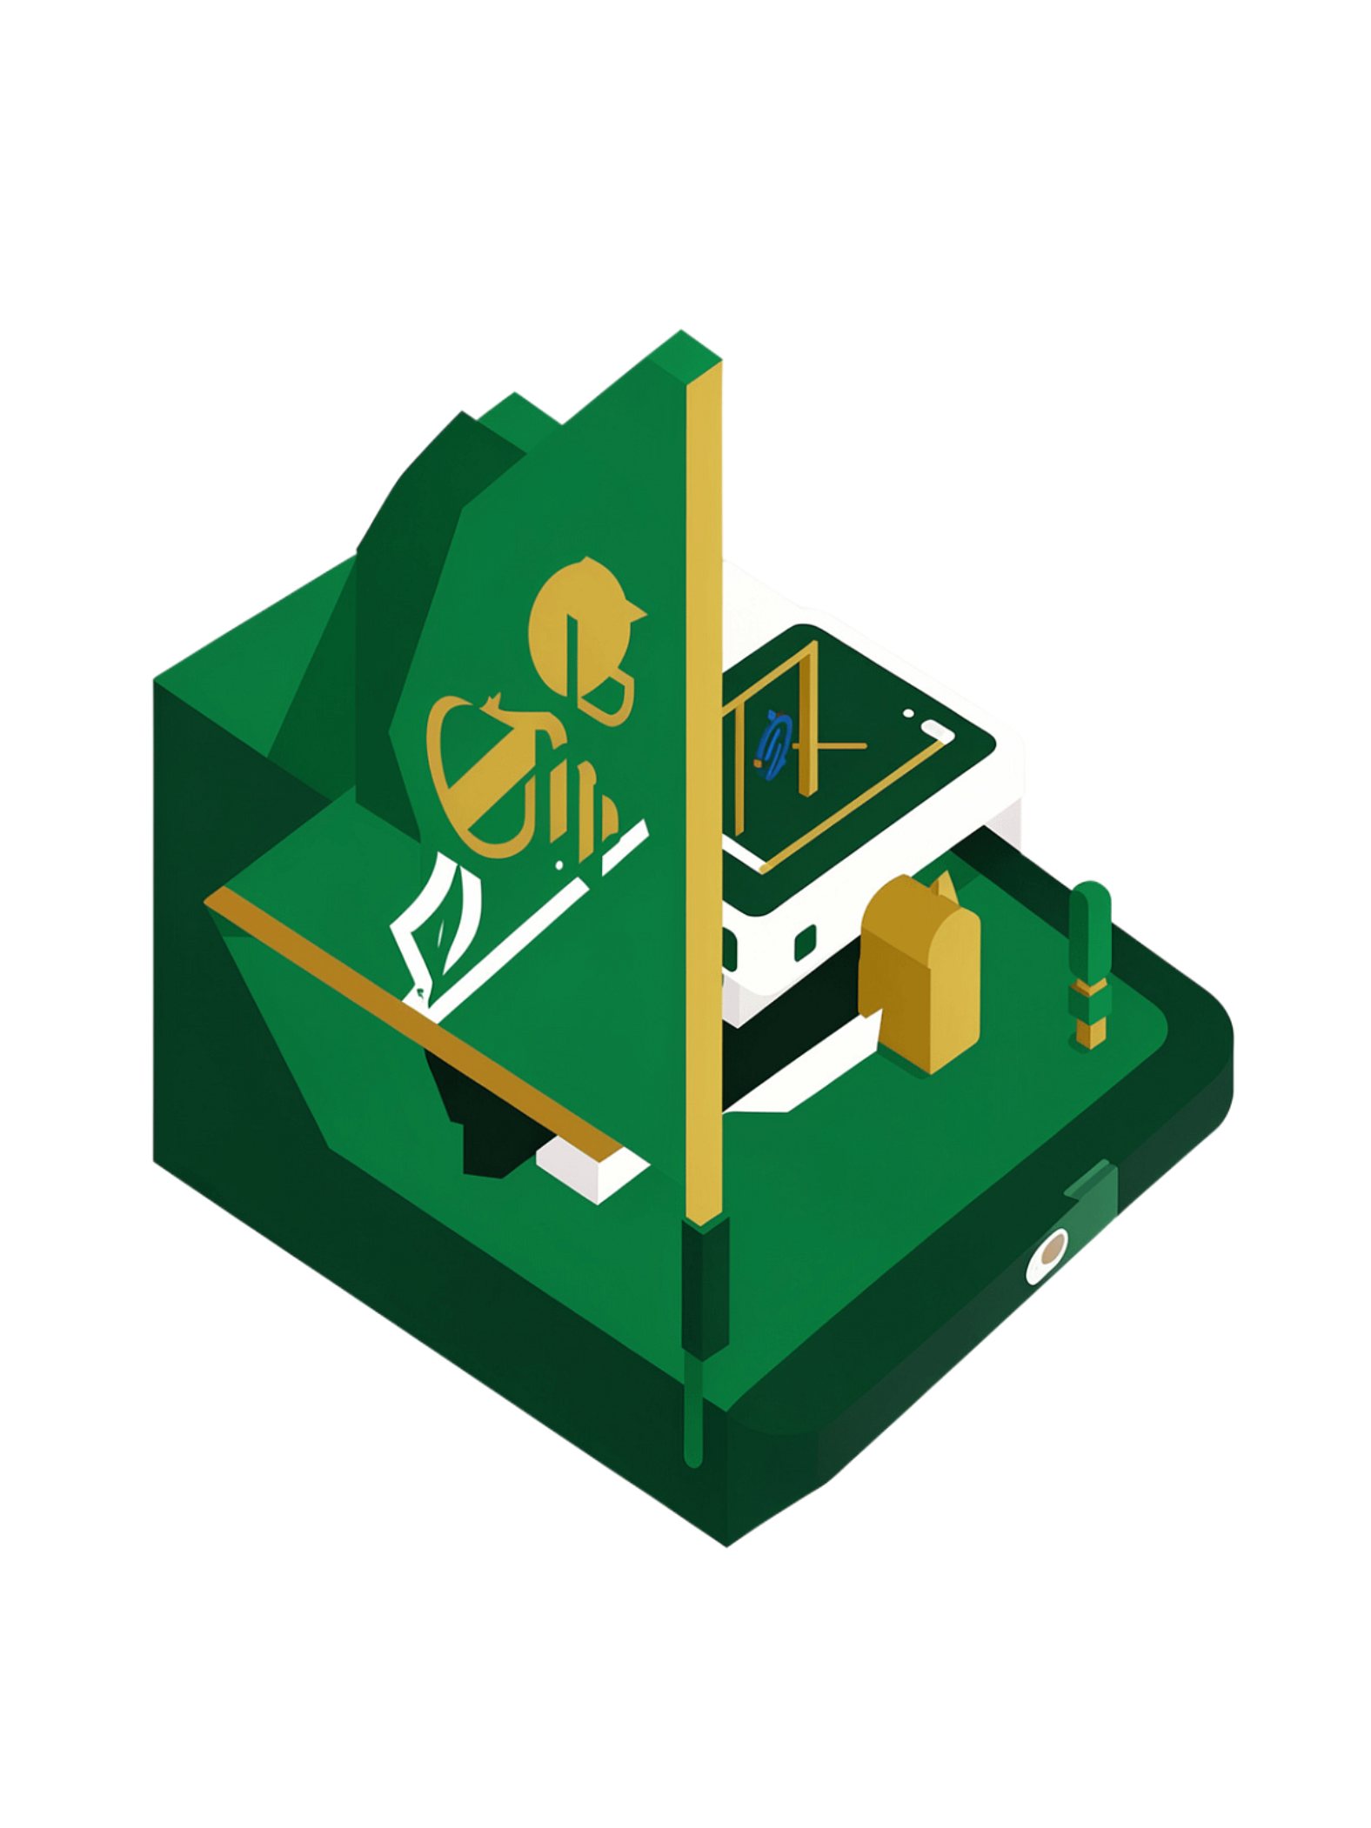
BALIGHNA — FROM REPORT TO RESOLUTION
بلّغنا
من البلاغ إلى الحل
«منصة ذكية تربط المواطن بالجهة المختصة وتتابع المشكلة حتى إثبات حلها على أرض الواقع.»

Slide 2
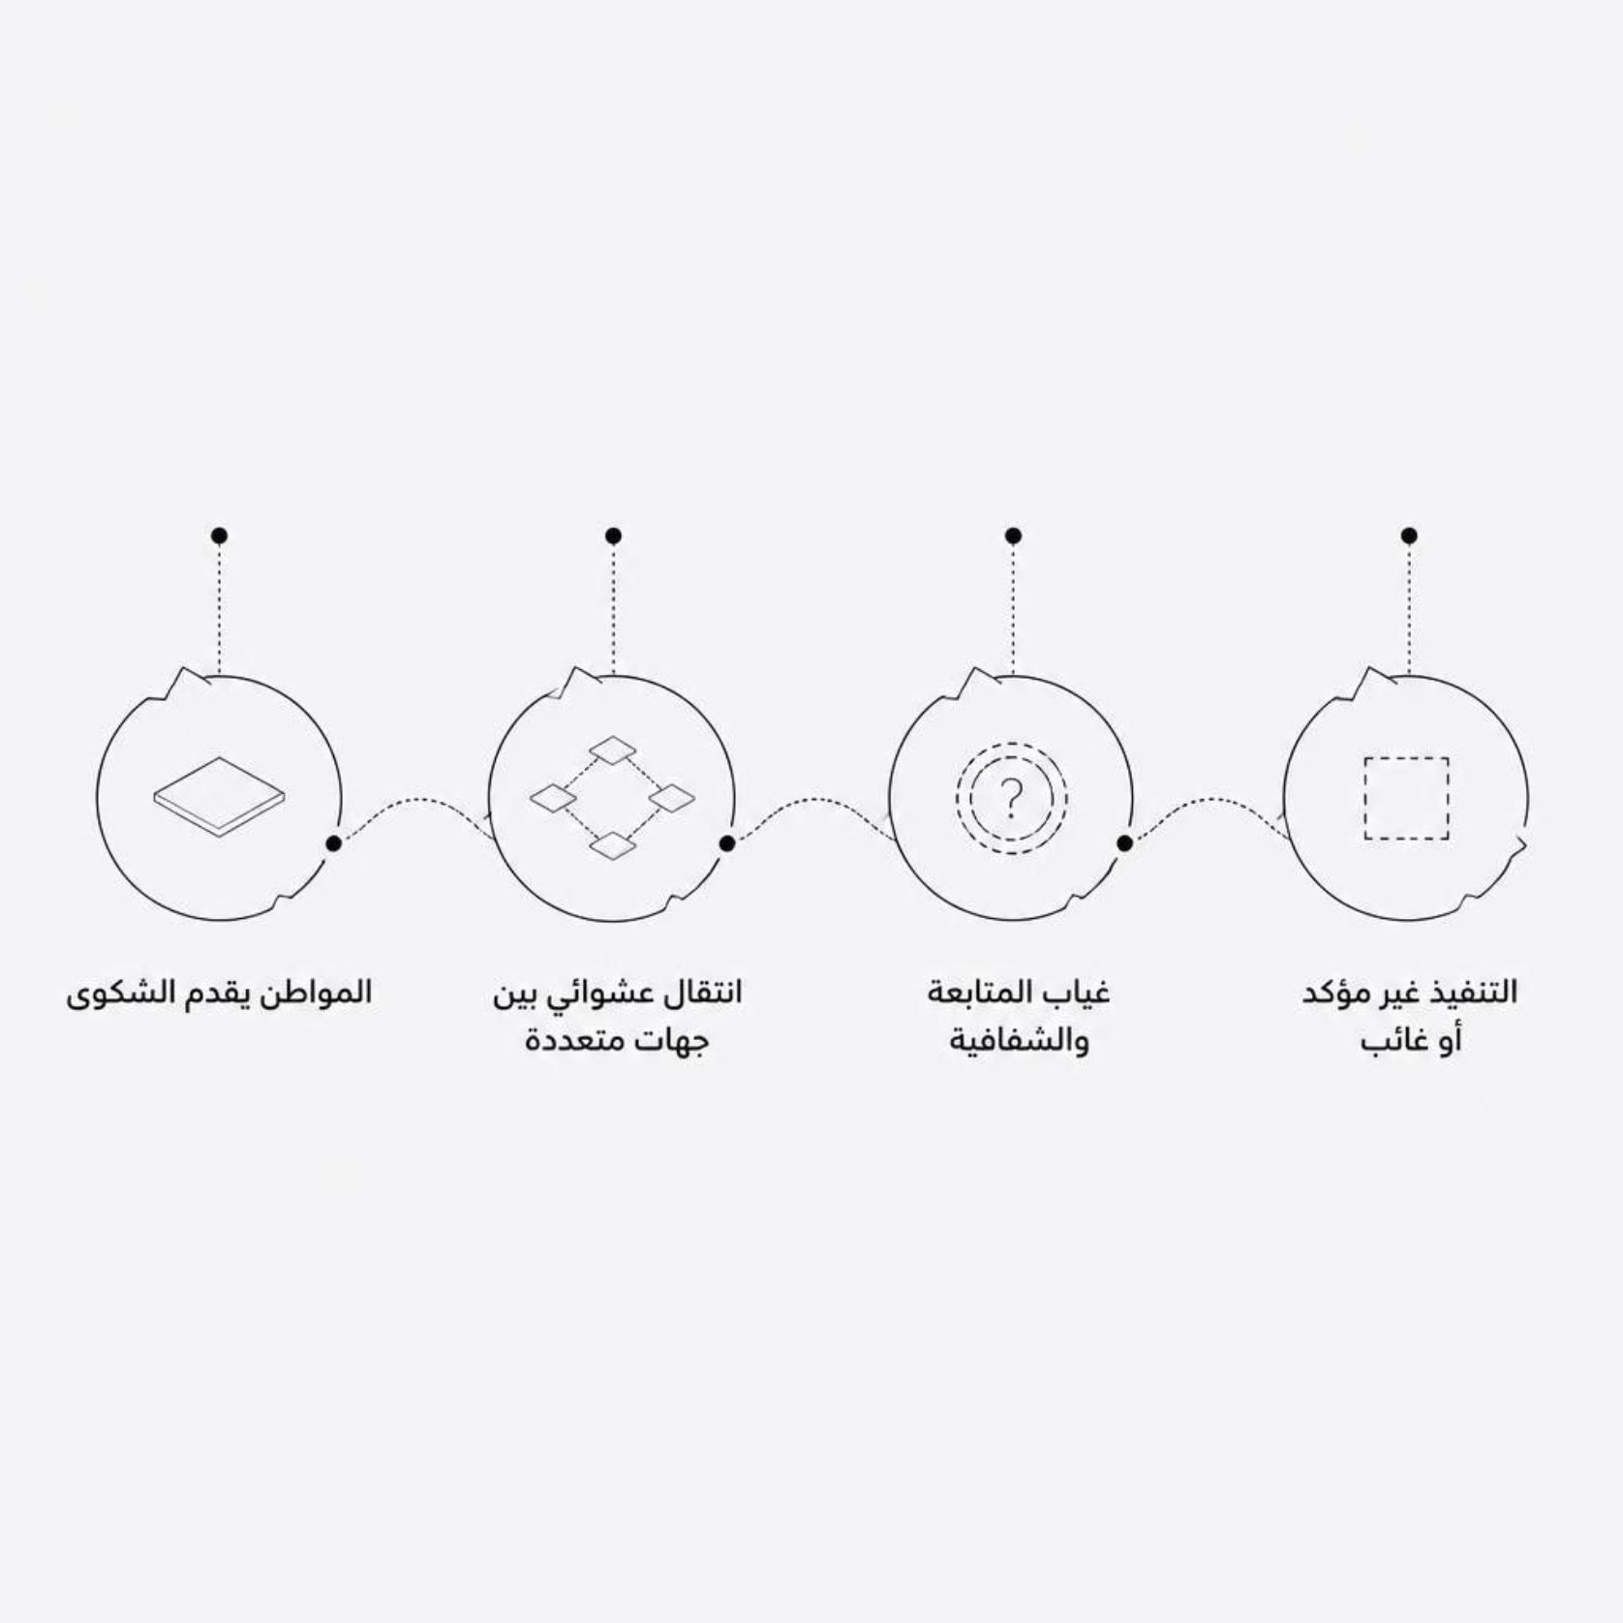
المشكلة
المشكلة
يواجه المواطن يومياً مشكلات في الخدمات المحلية: الحفر، النفايات، الإنارة، الأرصفة، مخالفات البناء، وتقاعس الجهات. لكن التحدي الحقيقي يتجاوز مجرد تقديم الشكوى.
المواطن قد لا يعرف الجهة المسؤولة
البلاغ ينتقل بين عدة جهات قبل الوصول للصحيحة
غياب الشفافية بعد تقديم البلاغ
لا مسار واضح يربط البلاغ بالتنفيذ الميداني
صعوبة قياس أداء الجهات وتحديد المشكلات الأكثر انتشاراً
«المشكلة ليست في استقبال البلاغ فقط، بل في ضمان وصوله للجهة الصحيحة ومتابعته حتى التنفيذ.»

Slide 3






الحل
بلّغنا — إدارة مغلقة الحلقة للبلاغات
منصة حكومية رقمية ذكية تدير دورة حياة المشكلة كاملةً — من لحظة البلاغ حتى إثبات التنفيذ الميداني.
بلاغ
تحليل ذكي
توجيه
تنفيذ ميداني
إثبات الإنجاز
تم الحل ✓
بدلاً من «تم استلام شكواك» — بلّغنا يجيب: ما المشكلة؟ من المسؤول؟ هل بدأ التنفيذ؟ هل تم الحل؟ أين إثبات الإنجاز؟

Slide 4
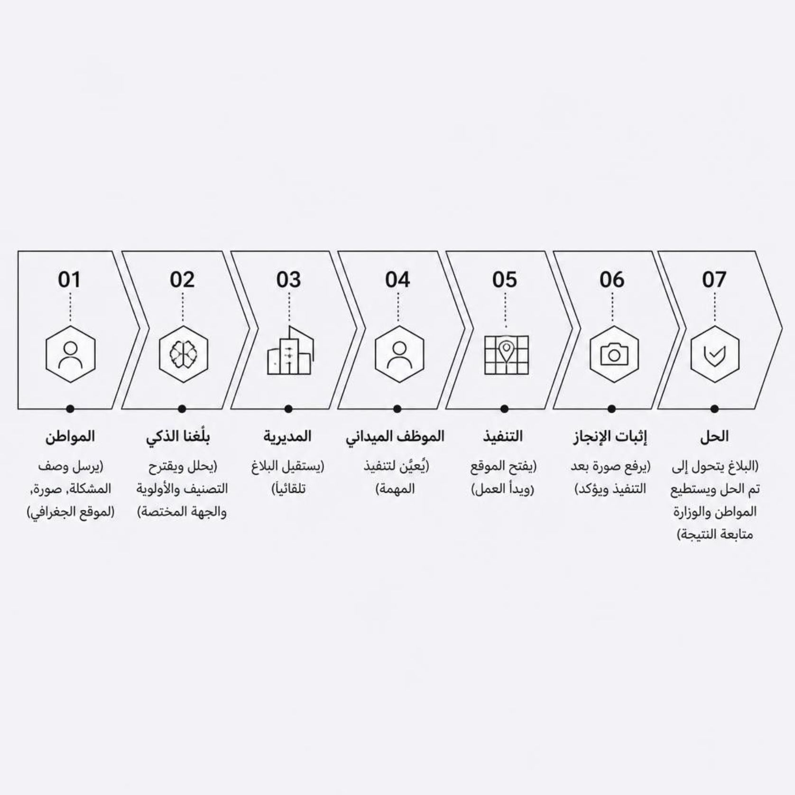
رحلة البلاغ
رحلة البلاغ — من المواطن إلى الحل
تبدأ الرحلة عندما يرسل المواطن وصفاً للمشكلة مع صورة وموقع جغرافي. يُحلّل بلّغنا البلاغ ذكياً ويوجّهه للجهة المختصة. تُعيّن المديرية موظفاً ميدانياً ينفّذ العمل ويرفع صورة إثبات الإنجاز. يتحول البلاغ إلى «تم الحل» ويستطيع المواطن والوزارة متابعة النتيجة في كل مرحلة.

Slide 5
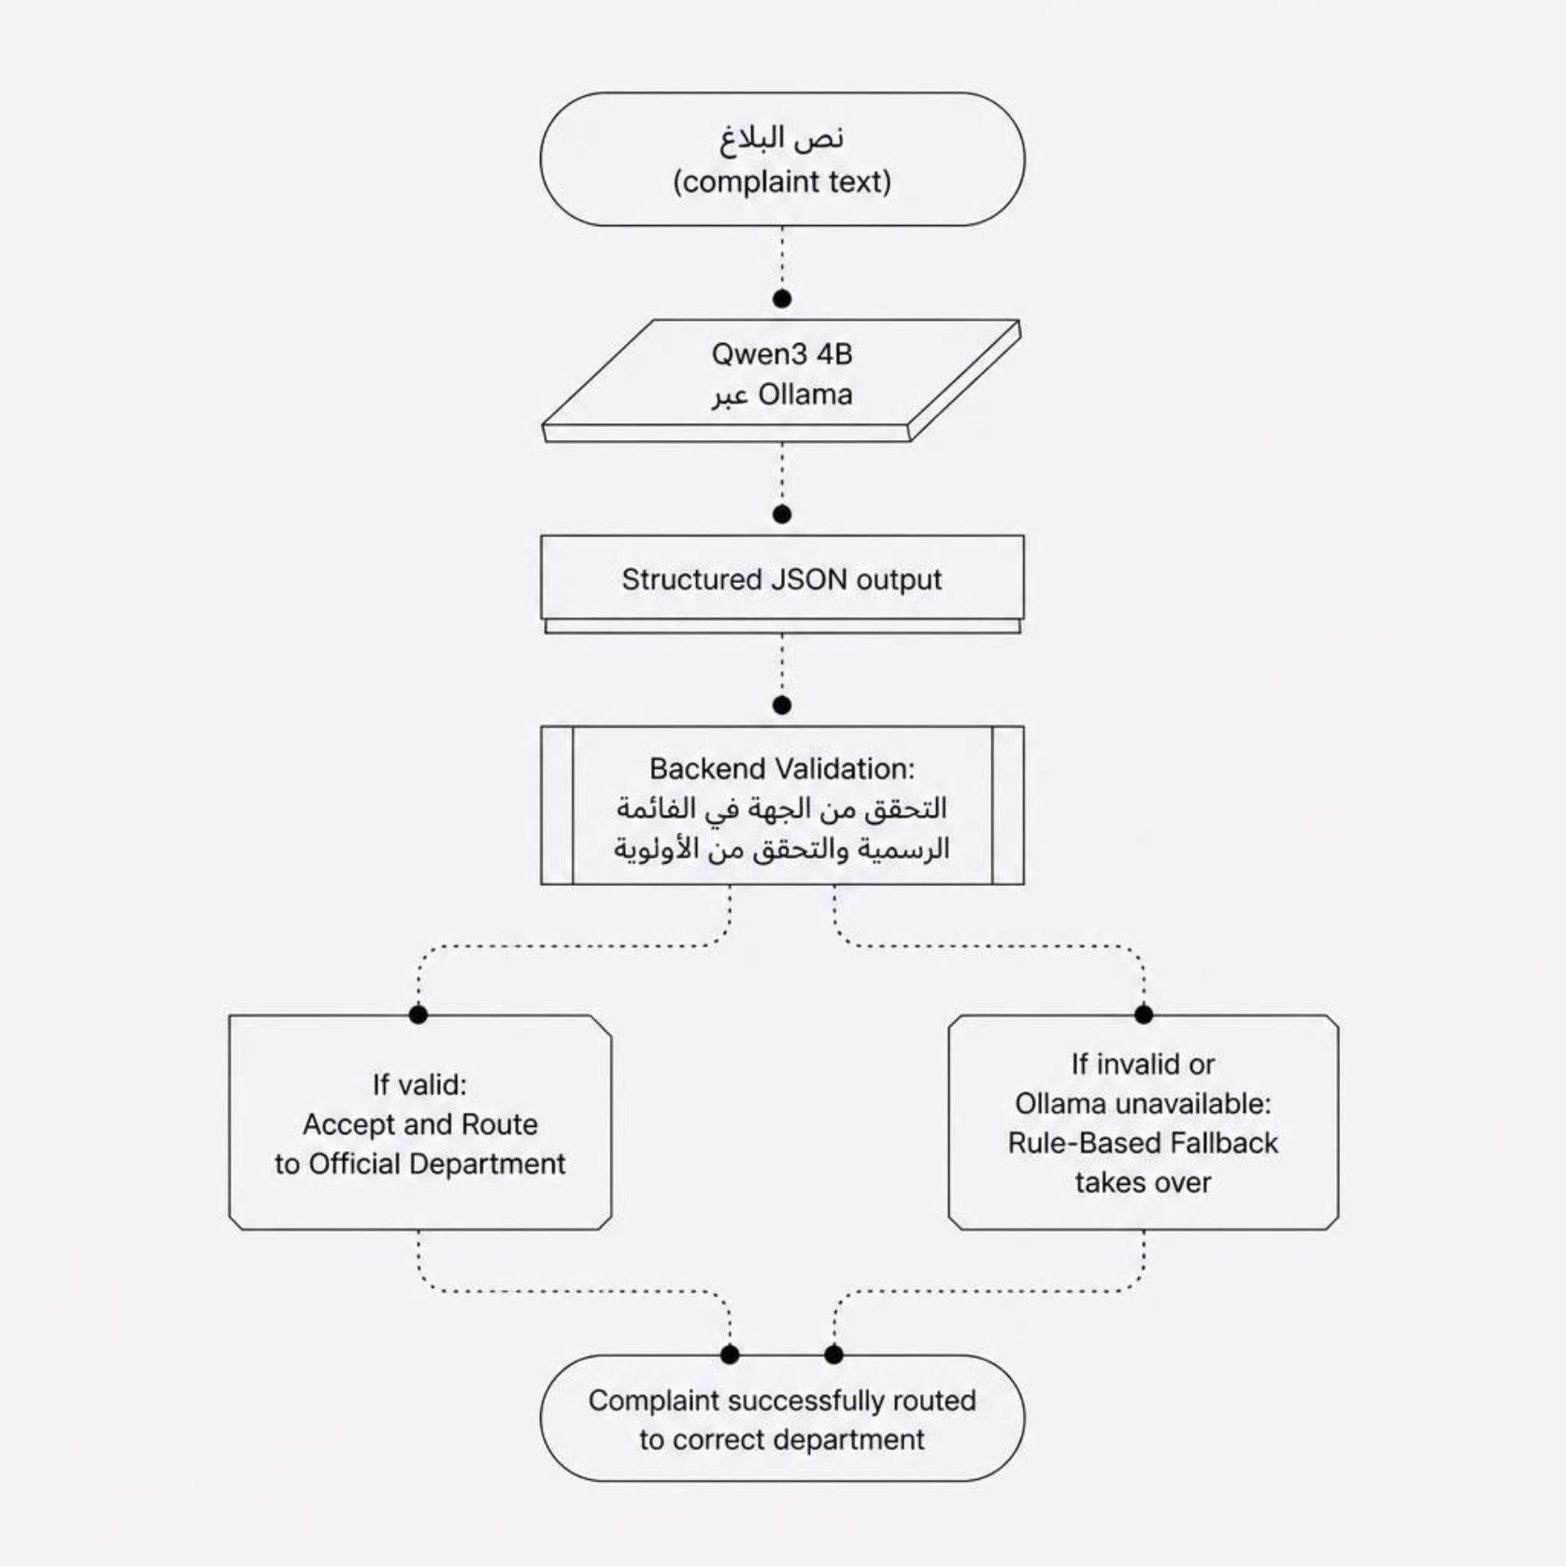
الذكاء الاصطناعي
بلّغنا الذكي
ذكاء اصطناعي لفهم البلاغ — ليس مجرد Chatbot
يستخدم النظام Qwen3 4B + Ollama لتحليل البلاغات محلياً — يفهم العربية واللهجة السورية والوصف غير الرسمي.
مثال: «في حفرة كبيرة بنص الحارة وكم سيارة ضربت فيها»
«النظام لا يعتمد على قرار الـAI بشكل أعمى.»
الجهات تُتحقق من قائمة رسمية معتمدة. الأولويات مُقيدة. AI لا يخترع جهات حكومية. عند تعطل Ollama — يعمل النظام بالقواعد البديلة.
الجهة
الأولوية
التصنيف
مديرية الخدمات المحلية
عاجل / مرتفع
حفر وطرق محلية

Slide 6
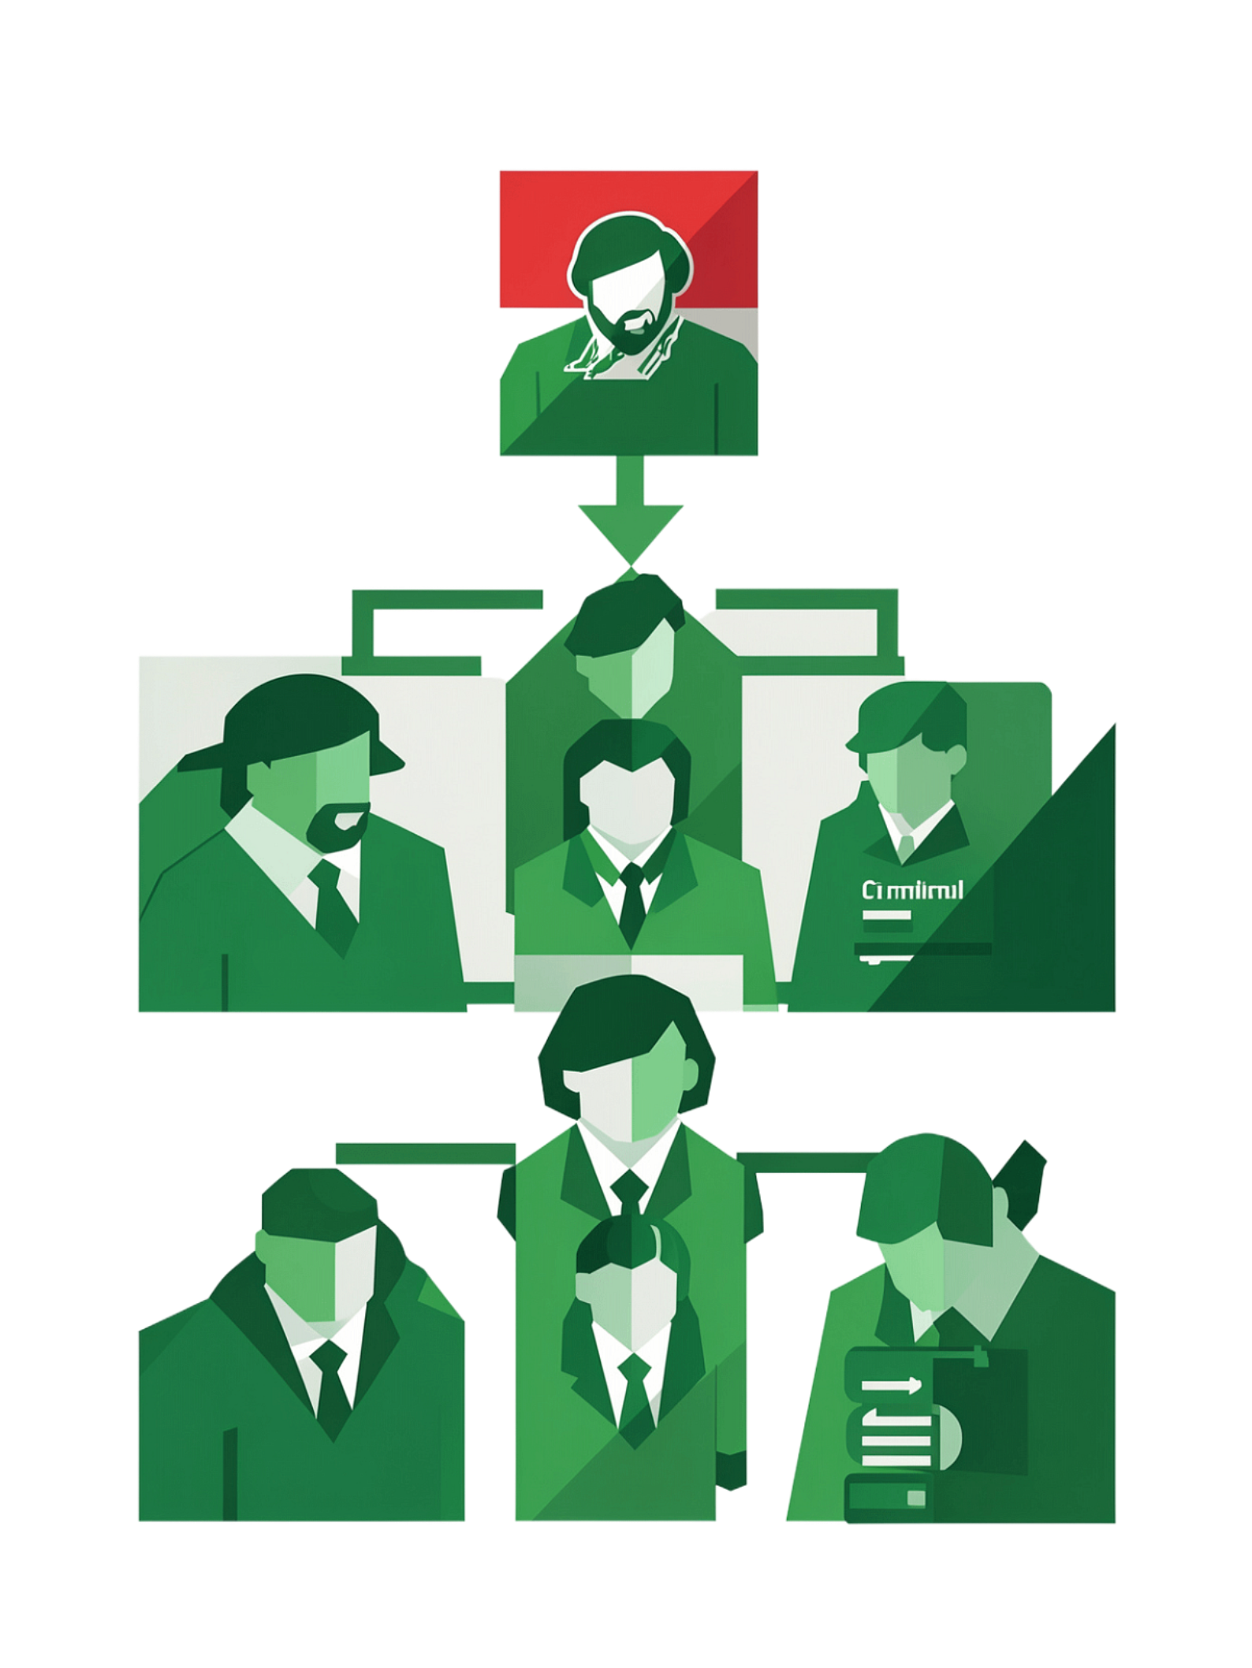

الأدوار والصلاحيات
من المواطن إلى الوزارة
المواطن
إنشاء بلاغ مع صورة وموقع
متابعة الحالة ورؤية النتيجة
المديرية
استقبال بلاغاتها فقط
إدارة الموظفين وتعيينهم لكل بلاغ
الموظف الميداني
رؤية المهام المسندة إليه فقط
فتح الموقع وبدء التنفيذ ورفع الإثبات
الوزارة
مراقبة جميع البلاغات والمديريات
عرض الإحصائيات ومراقبة الأداء
Role-Based Access Control: كل مستخدم يرى فقط البيانات والعمليات التي تسمح بها صلاحياته.

Slide 7










الجهات الحكومية
التوجيه إلى الجهة المختصة
التخطيط والتنمية
المجالس المحلية
الخدمات المحلية
احتياجات المناطق، الأولويات والمشاريع
متابعة أداء الوحدات الإدارية وشكاوى المواطنين
النفايات، النظافة، الحدائق، الأرصفة، الإنارة، الحفر
الشؤون المالية
الشؤون الفنية
التنظيم العمراني
الموازنات، الإيرادات والنفقات
المشاريع الخدمية، البنية التحتية والصيانة
التنظيم، البناء، الطرق واستعمالات الأراضي
البلديات والوحدات الإدارية
المحافظات
الرقابة والتفتيش
التنفيذ المباشر للخدمات المحلية
المشاكل على مستوى المحافظة والتنسيق
الشكاوى، المخالفات ومراقبة الأداء
«كل بلاغ يصل إلى الجهة الأقرب إلى طبيعة المشكلة.»

Slide 8
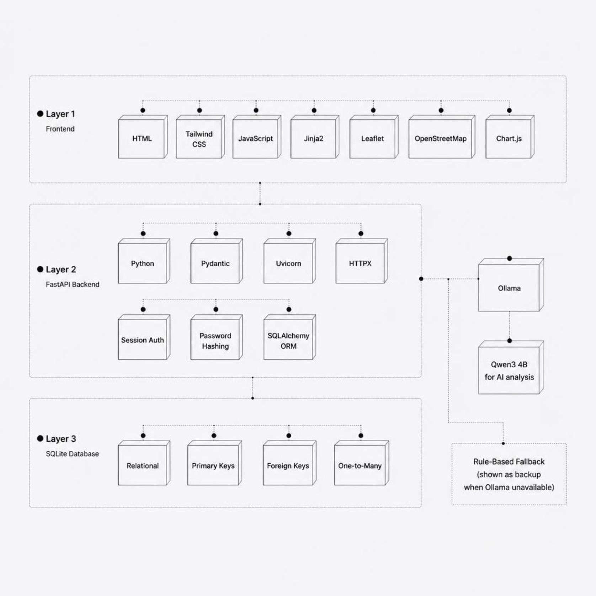
المعمارية التقنية
كيف بنينا بلّغنا؟
Backend
Python · FastAPI · SQLAlchemy · Pydantic · Jinja2 · Uvicorn · HTTPX
قاعدة البيانات
SQLite — تصميم علائقي بمفاتيح أساسية وأجنبية وعلاقات One-to-Many
الواجهة الأمامية
HTML · Tailwind CSS · JavaScript · Jinja2
الخرائط والتحليلات
Leaflet · OpenStreetMap · Chart.js
الذكاء الاصطناعي
Qwen3 4B · Ollama · Rule-Based Fallback
Local-first architecture — بدون اعتماد أساسي على خدمات AI مدفوعة.

Slide 9

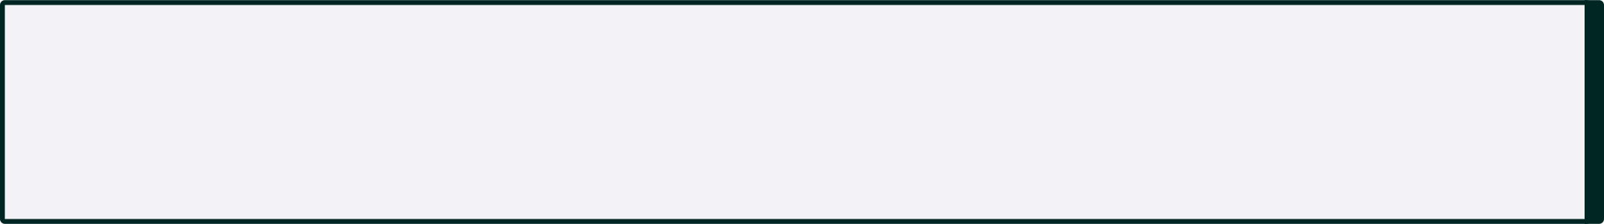

الأمان والخصوصية
الثقة والأمان
هوية المواطن
يُطلب الرقم الوطني عند إنشاء الحساب لتقليل البلاغات والحسابات الوهمية.
خصوصية الرقم الوطني
لا يظهر للمديريات أو الموظفين أو المواطنين — يظهر للوزارة فقط حسب الصلاحيات.
حماية كلمات المرور
تُخزَّن بكلمات مرور مُشفّرة بتقنية Secure Hashing.
عزل الصلاحيات
الوزارة ← جميع البلاغات · المديرية ← بلاغاتها · الموظف ← مهامه · المواطن ← بلاغاته
لا يُرسل الرقم الوطني أو كلمات المرور إلى نموذج الذكاء الاصطناعي. نموذج AI يعمل محلياً عبر Ollama في بيئة المشروع.

Slide 10
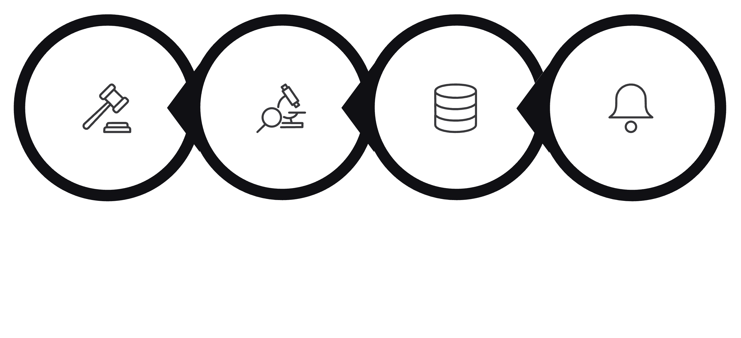
الأثر والرؤية
من منصة بلاغات إلى أداة لاتخاذ القرار
اليوم
مستقبلاً
توجيه أسرع ومسؤولية واضحة
متابعة لحظية وتنفيذ ميداني
إثبات الإنجاز وشفافية أكبر
مراقبة أداء الجهات
تحديد المناطق الأكثر احتياجاً
رصد المشاكل المتكررة وأولويات المشاريع
قياس متوسط زمن المعالجة
تحليل ضغط العمل على الموظفين
قرارات أفضل
تحليل
بيانات
بلاغات
تتطور بلّغنا من مجرد منصة بلاغات إلى أداة تحليلية تُنتج بيانات قابلة للاستخدام في صنع القرار الحكومي.
بلّغنا لا يدير الشكاوى فقط، بل يدير دورة حياة المشكلة
من لحظة البلاغ حتى إثبات الحل.
BALIGHNA — From Report to Resolution

